Slide 1
Generative Models and GAN

Slide 2
Unsupervised Learning
深度学习的大多聚集在监督式深度学习
其实，真正的挑战是无监督深度学习
潜在收益：
  利用无数的无标记数据
  回答有关观察变量的新问题
  迁移学习
  领域适应性
  更简单的优化（分而治之）
  联合（结构化的）输出

Slide 3
判别模型 和 生成模型
机器学习方法可以分为生成方法（generative approach）和判别方法（discriminative approach），所学到的模型分别称为生成式模型（generative model）和判别式模型（discriminative model）
假设o是观察值，q是模型。
如果对P(o|q)建模，就是Generative模型。基本思想是首先建立样本的概率密度模型，再利用模型进行推理预测。要求已知样本无穷或尽可能大。
这种方法一般建立在统计力学和bayes理论的基础之上。
如果对条件概率(后验概率) P(q|o)建模，就是Discrminative模型。基本思想是有限样本条件下建立判别函数，不考虑样本的产生模型，直接研究预测模型。代表性理论为统计学习理论。

Slide 4
Generative and Discriminative Models:
An analogy
Suppose the task is to determine the language that someone is speaking
Generative approach: – is to learn each language and determine as to which language the speech belongs to
Discriminative approach: – is determine the linguistic differences without learning any language– a much easier task!
http://www.cedar.buffalo.edu/~srihari/CSE574/Discriminative-Generative.pdf

Slide 5
判别模型Discriminative Model
着眼于inter-class probabilistic description,即条件概率模型，估计条件概率分布(conditional distribution)， p(class|context)。
目标函数直接对应于分类准确率。
主要特点：
寻找不同类间的最优分类面，模型要反映异类数据间的差异。
优点:
分类边界灵活，比使用纯概率方法或生产模型得到的精度更
高 。适用于多类别识别；判别模型的性能比生成模型简单，
比较容易学习
缺点：不能反映训练数据本身的特性。能力有限，可以告诉你的是1还是2，但没有办法把整个场景描述出来。

Slide 6
传统的判别模型
常见的主要有：
  logistic regression
  SVMs
  some traditional neural networks, including MLP, RBF et al
  Nearest neighbor
  Boosting
  Linear Regression
  Conditional random fields(CRF)
主要应用：
Image and document classification
Biosequence analysis
Time series prediction

Slide 7
生成式模型
生成方法通过观测数据学习样本与标签的联合概率分布P(X, Y)，训练好的模型能够生成符合样本分布的新数据，它可以用于有监督学习和无监督学习。
在有监督学习任务中，根据贝叶斯公式由联合概率分布P(X,Y)可以求出条件概率分布P(Y|X)，从而得到预测模型。
  典型的模型有朴素贝叶斯、混合高斯模型和隐马尔科夫模型等。
  实际上带的信息要比判别模型丰富，研究单类问题比判别模型灵活性强
  但学习和计算过程比较复杂
无监督生成模型通过学习真实数据的本质特征，从而刻画出样本数据的分布特征，生成与训练样本相似的新数据。生成模型的参数远远小于训练数据的量，因此模型能够发现并有效内化数据的本质，从而可以生成这些数据

Slide 8
传统的生成式模型
Gaussian mixture model and other types of mixture model
Hidden Markov model
Naive Bayes
Averaged one-dependence estimators（AODE）
Latent Dirichlet allocation
Restricted Boltzmann Machine

Slide 9
判别式模型与生成式模型的区别
针对有监督学习，二者本质的区别是建模对象不同
假设有样本输入值（或观察值）x，类别标签（或者输出值）y
判别式模型评估对象是最大化条件概率p(y|x)并直接对其建模，生成式模型评估对象是最大化联合概率p(x,y) (=p(y) p(x|y) )并对其建模。
其实两者的评估目标都是要得到最终的类别标签Y， 而Y=argmax p(y|x)，不同的是判别式模型直接通过解在满足训练样本分布下的最优化问题得到模型参数，主要用到拉格朗日乘算法、梯度下降法，常见的判别式模型如最大熵模型、CRF、LR、SVM等；
而生成式模型先经过贝叶斯转换成Y = argmax p(y|x) = argmax p(x|y)*p(y)，然后分别学习p(y)和p(x|y)的概率分布，主要通过极大似然估计的方法学习参数，如NGram、HMM、Naive Bayes。

Slide 10
判别式模型与生成式模型的区别
传统认为判别式模型更加灵活， 实际应用性能更优越
判别式模型需要有指导训练，生成式模型可以无指导训练
生成式模型主要通过极大似然估计进行参数学习，EM算法可以在状态值未知的情况下求得极大似然估计的局部最优解
Ref： Stack Overflow: What is the difference between a Generative and Discriminative Algorithm?

Slide 11
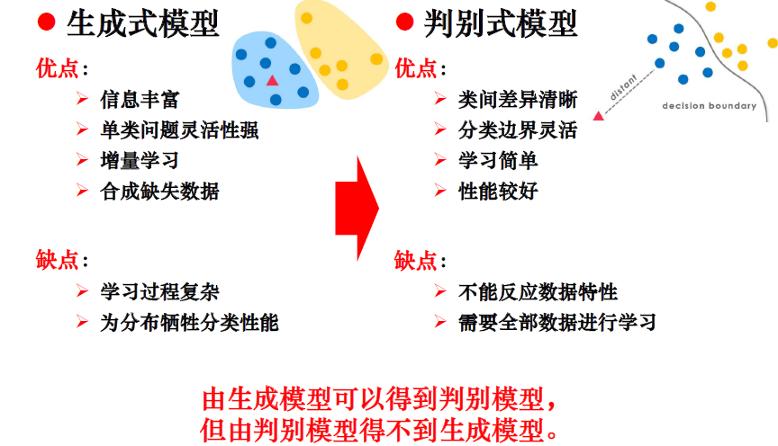

Slide 12
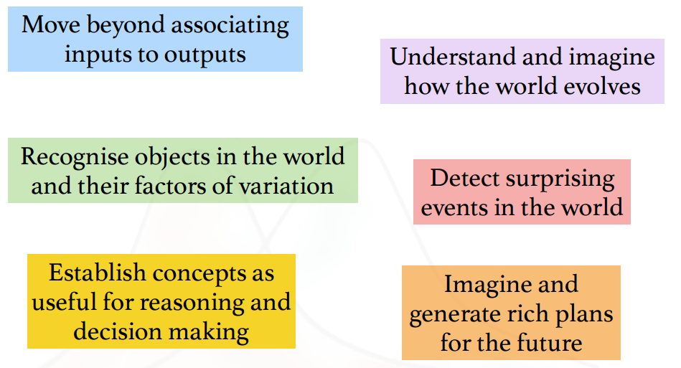
Why Generative Models Are Hot?

Slide 13
无监督深度学习的生成式模型
生成式模型在无监督深度学习方面占据主要位置，可以用于在没有目标类标签信息的情况下捕捉观测到或可见数据的高阶相关性。
近两年来流行的生成式模型
  生成对抗网络（GAN Generative Adversarial Networks）
  变分自编码器（VAE:Variational Autoencoders）
  自回归模型（Autoregressive models）
http://shakirm.com/slides/DLSummerSchool_Aug2016_compress.pdf
http://blog.shakirm.com/2016/07/talk-building-machines-that-imagine-and-reason/

Slide 14
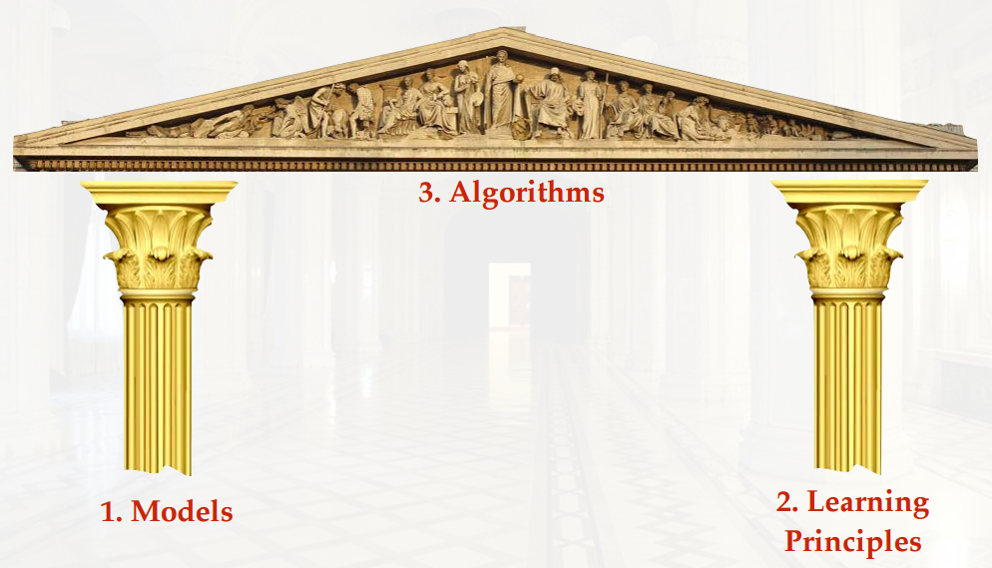
Machine Learning Framework

Slide 15
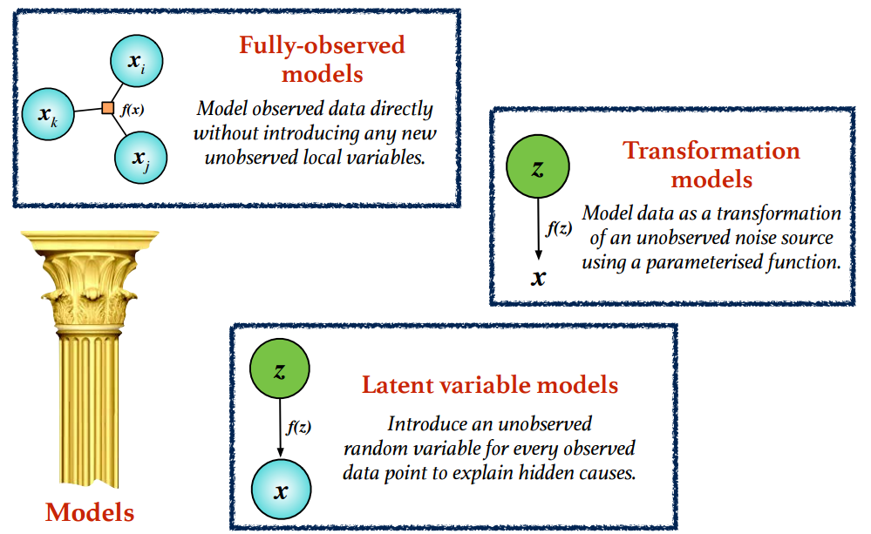
Types of Generative Models

Slide 16
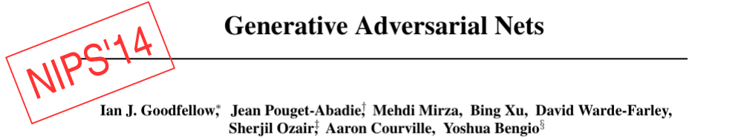
Generative Adversarial Networks（GAN）
评价无监督学习好坏的方式有很多，其中生成任务就是最直接的一个。只有当我们能生成/创造我们的真实世界，才能说明我们是完完全全理解了它。
然而，生成任务所依赖的生成式模型往往会遇到两大困难。首先是我们需要大量的先验知识去对真实世界进行建模，其中包括选择什么样的先验、什么样的分布等等。而建模的好坏直接影响着我们的生成模型的表现。另一个困难是，真实世界的数据往往很复杂，我们要用来拟合模型的计算量往往非常庞大，甚至难以承受。
我不能创造的东西，我就不了解。
— 理查德·费曼

Slide 17
生成器(Generator)和鉴别器(Discriminator)都是常见的卷积+全连网络。前者从随机向量生成一个样本，后者鉴别生成的样本以及训练集样本究竟谁真谁假。
两者同时训练。在训练鉴别器时，最小化鉴别误差；在训练生成器时，最大化鉴别误差。两个目的均可以通过反向传播方法实现。
训练好的生成网络，能把任意一个噪声向量转化成和训练集类似的样本。该噪声可以看做该样本在低维空间的编码。

Slide 18
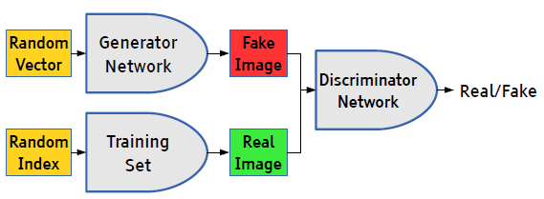
生成对抗网络是一种生成模型,背后基本的思想是从训练库里获取很多的训练样本,从而学习这些训练案例生成的概率分布。
一些生成模型可以给出概率分布函数定义的估测，而另一些生成模型可以给你全新的样本，这些新样本来自于原有生成训练库的概率分布。

Slide 19
生成器(Generator)和鉴别器(Discriminator)都是常见的卷积+全连网络。
前者从随机向量生成一个样本，后者鉴别生成的样本以及训练集样本究竟谁真谁假。
两者同时训练: 在训练鉴别器时，最小化鉴别误差；在训练生成器时，最大化鉴别误差。两个目的均可以通过反向传播方法实现。
训练好的生成网络，能把任意一个噪声向量转化成和训练集类似的样本。该噪声可以看做该样本在低维空间的编码。

Slide 20
作者用博弈论阐释了 GAN 框架背后的思想。
每一个 GAN 框架，都包含一对模型 — 一个生成模型（G）和一个判别模型（D）。
因为 D 的存在，才使得 GAN 中的 G 不再需要对于真实数据的先验知识和复杂建模，也能学习去逼近真实数据，最终让其生成的数据达到以假乱真的地步 —— D 也无法分别 —— 从而 G 和 D 达到了某种纳什均衡。
所以，GAN 框架下的学习过程就变成了一种生成模型 （G） 和判别模型 （D） 之间的竞争过程 —— 随机从真实样本和由生成模型 （G） 生成出的 “假样本” 中取一个，让判别模型 （D） 去判断是否为真。

Slide 21
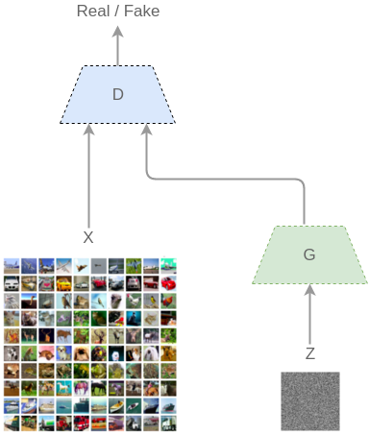
D and G are both learning at the same time, and once G is trained it knows enough about the distribution of the training samples that it can generate new samples that share very similar properties.

Slide 22
Technically GANs consist of a constant push between two networks (thus “adversarial”): a generator (G) and discriminator (D). Given a set of training examples (such as images), we can imagine that there is an underlying distribution (x) that governs them. With GANs, G will generate outputs and D will decide if they come from the same distribution of the training set or not.
G will start from some noise z, so the generated images are G(z). D takes images from the distribution (real) and fake (from G) and classifies them: D(x) and D(G(z)).

Slide 23
Generative Adversarial Nets
GAN framework for estimating generative models via an adversarial process with:
Two models trainable simultaneously through backpropagation for multi-layer perceptron, corresponds to a minimax two-player game.
A generative model G:
  Captures the data distribution.
  Train to minimize the probability of D making a mistake.
A discriminative model D:
  Estimates the probability that a sample came from the training data rather than G.
No need for any Markov chains or unrolled approximate inference networks during either training or generation of samples.

Slide 24
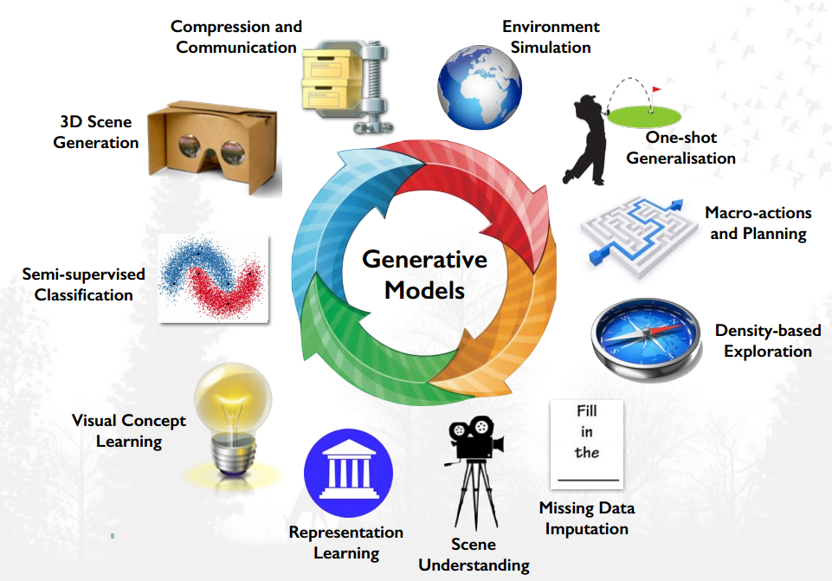
Successful Applications of Generative Models

Slide 25
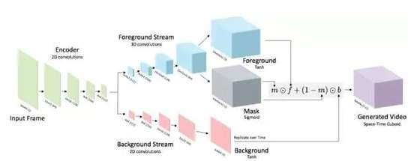
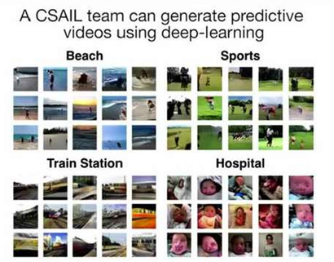
Latest results from MIT
自动生成视频，并预测出接下来的视频内容
http://web.mit.edu/vondrick/

